Slide 1
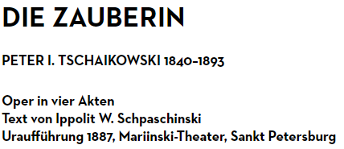
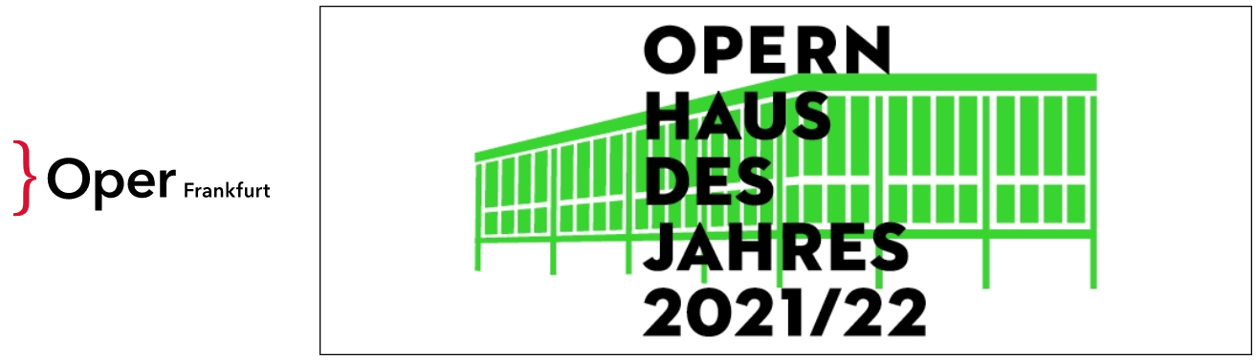
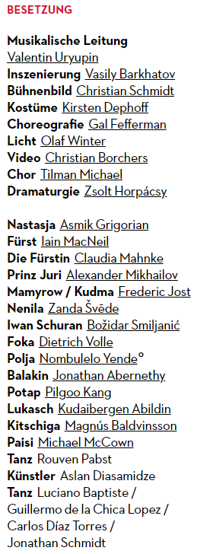


Slide 2
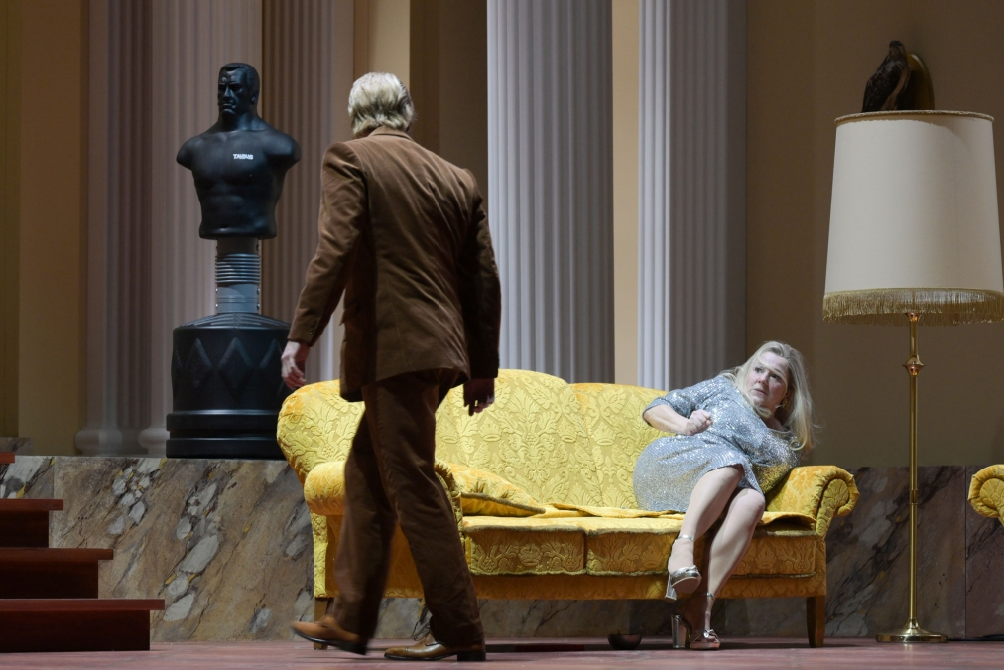
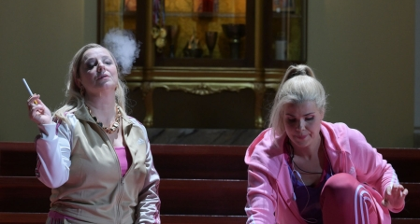
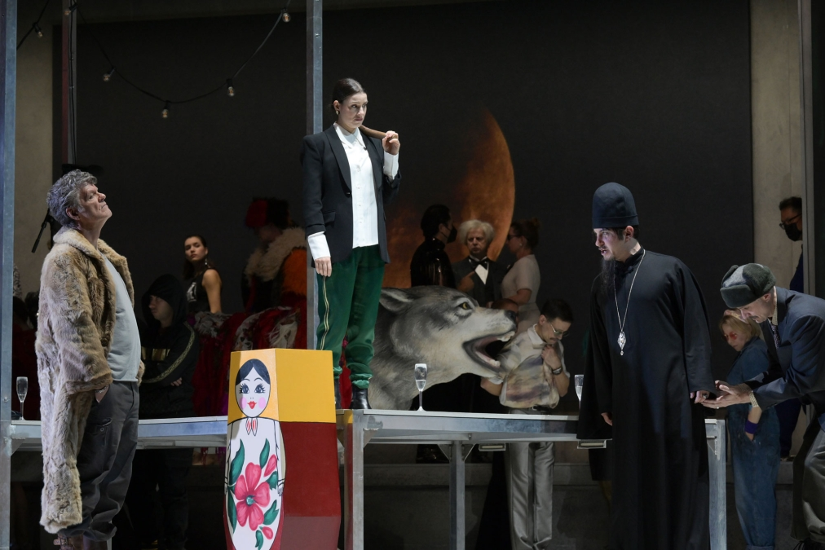
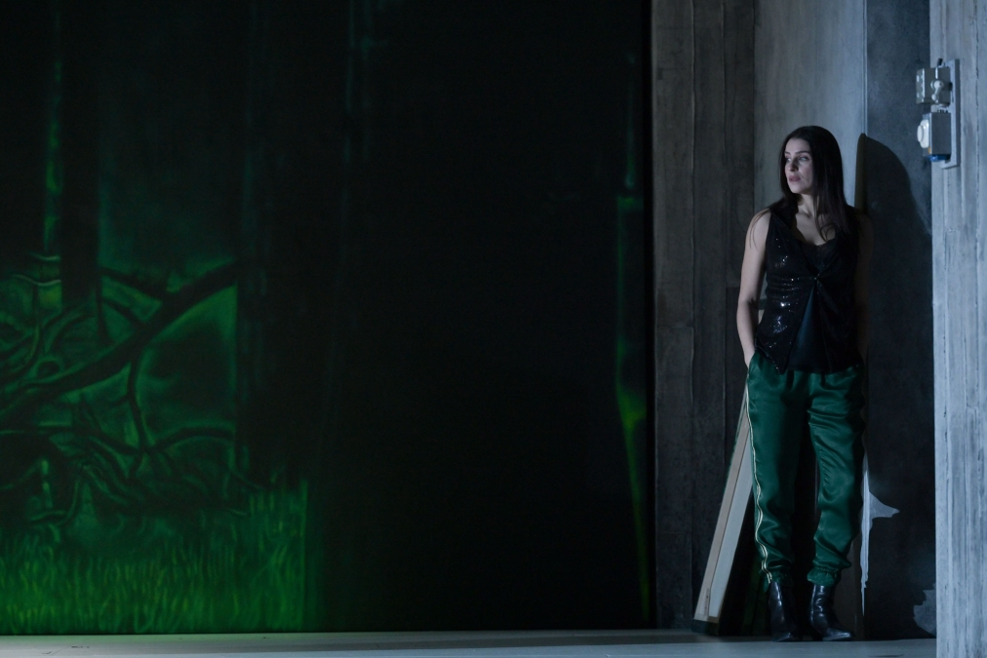

Slide 3
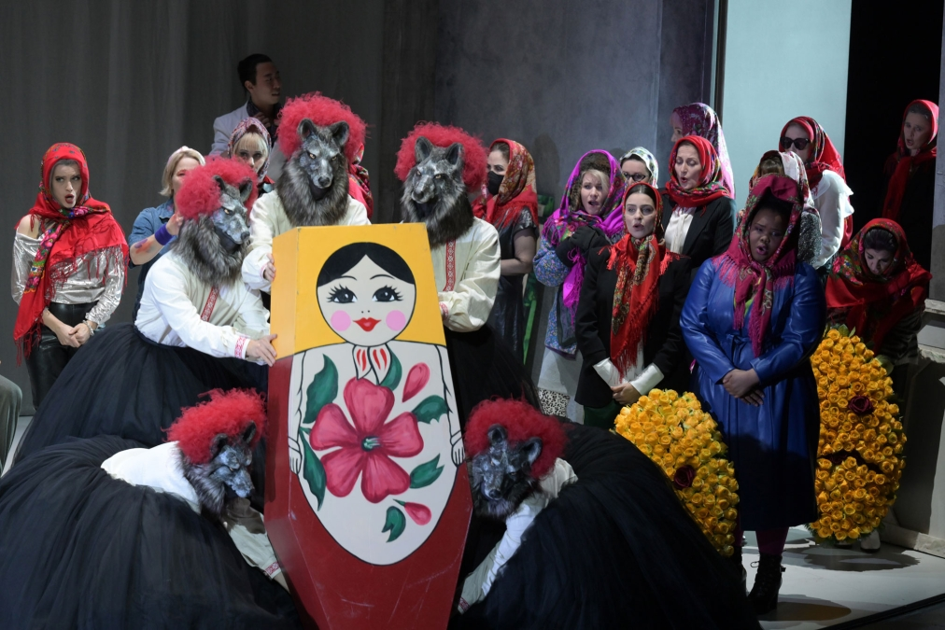
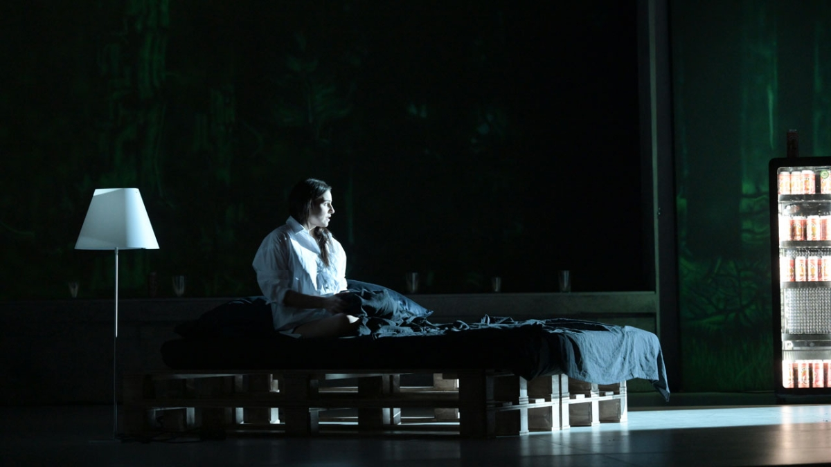
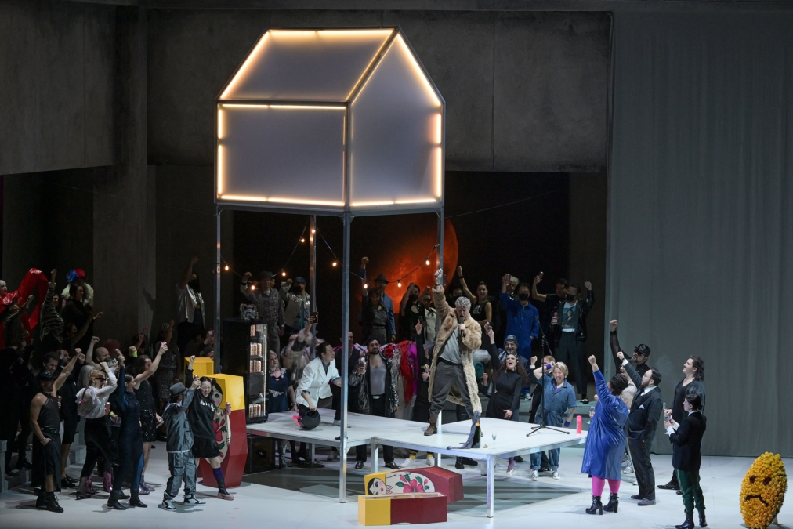
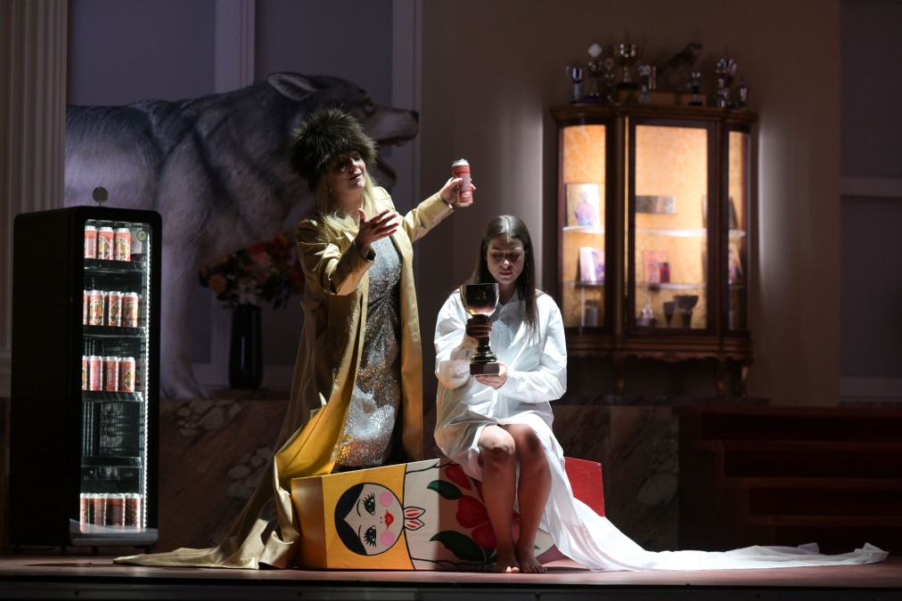
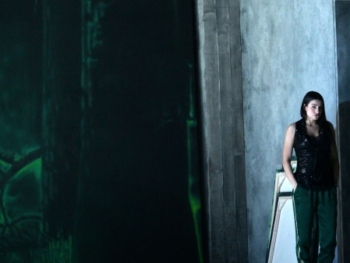
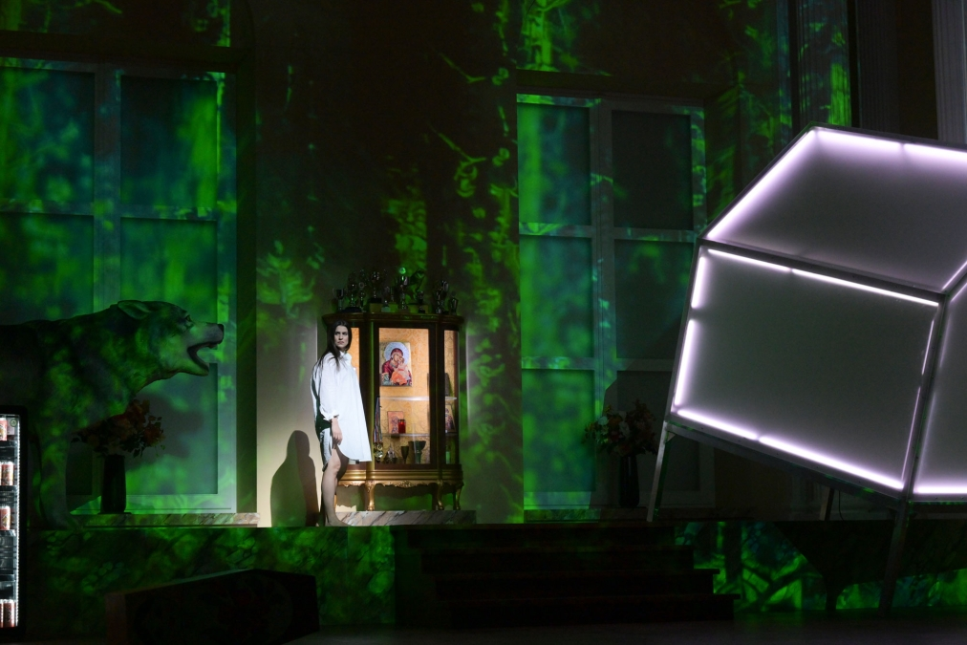

Slide 4

Akt 1
在城外，Nastasia，也就是 Kuma，经营着一家旅馆，男人们在那里喝酒、赌博、打架和结识女人。 对于腐败和偏执的政客和神职人员也有很多责骂。 Kuma 的魅惑能力令男人的妻子嫉妒，据说具有神奇的力量。
当王子的儿子树里王子来访时，Kuma立即爱上了他，但无法下定决心邀请他。
此后不久，王子本人和他的抄写员马米罗夫出现了。 众人惊慌失措想要逃离，因为阴谋之地是王子的眼中钉，马米罗夫当即扬言要烧毁客栈。 然而，Kuma 试图以她自己的方式挽救局面：她奉承王子，邀请他喝酒，并让他相信她所谓的魔法只是特别的善意。 她甚至让王子让马米罗夫和出现的杂耍演员一起跳舞。 受到羞辱的他发誓要报复，而领主对库玛印象深刻，把他的钻戒扔进了空酒杯。
Akt 2
马米罗夫进一步激起了公主的嫉妒，他承诺会继续监视Kuma。 Mamirow 想要 Kuma 死，他的妹妹 Nanila，公主的女仆，告诉她一种毒药，但公主声称她不想知道任何事情。
公主告诉她的儿子，她已经为他找到了一个妻子。 但是王子注意到有件事让他的母亲心烦意乱。 但她想让他远离任何坏消息。
托钵僧派斯受马米罗雇佣看守王子。
王子和公主发生公开争吵，公主威胁要向教会代表报告她丈夫的秘密婚外情。
当一些窃贼将货物带到王子的宫殿时，人们指责马米罗夫抢劫它。 当骚乱迫在眉睫时，树里王子公开站在市民一边，失去了父母的宠爱。 当他得知父亲涉嫌外遇时，他发誓要为母亲报仇。
Akt 3
在她的房间里，王子向Kuma表白了他的爱，但她没有回应。 她只能用刀保护自己免受他的进一步催促，王子离开了她
两个朋友告诉她 Juri 的复仇计划，她很喜欢。 她假装睡着等他。 王子拿着匕首走进她的房间，正要刺她，却被她的美貌迷住了，放下了武器。 Kuma 承认她不爱他的父亲，但爱他。 犹豫片刻后，尤里屈服了。
Akt 4
在树林里打猎促使树里和熊一起逃跑。 尽管他的朋友们警告过她所谓的魔法力量，他还是想在森林里见到她。
公主也来到森林从魔术师库德玛那里得到毒药。
Kuma 被同伴带到森林里告别，遇到了伪装成朝圣者的公主，她从泉水中为她提供水源。 她偷偷地掺入了毒药。
公主离开了接近的猎角。 Juri 遇到了 Kuma，当她死在他的怀里时，两人都很高兴能够一起逃离。 当公主承认谋杀时，她的儿子诅咒她，但她将球磨的尸体扔进了河里。 王子也出现了，但不想让他的儿子相信Kuma已经死了。 在随后的争论中，他杀了他。
王子意识到自己的所作所为为时已晚，并屈服于疯狂。

